Slide 1
«Қазіргі заманғы қазақстандық үшін үш тілді білу әркімнің дербес табыстылығының міндетті шарты»
Н.Ә. Назарбаев

Slide 2
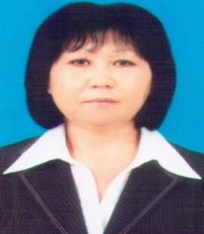
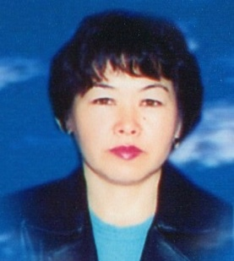
«№11 мамандандырылған физика-математикалық мектебі»
коммуналдық мемлекеттік мекемесі
Ақтау қаласы
Авторлық бірлестік (ұжым)
Рахимова Сауле Рахышевна Дельмухамбетова Елдашова Жамал
орыс тілі пәні мұғалімі Манзия Айдынгалиевна қазақ тілі мен
ағылшын тілі әдебиеті пәні мұғалімі
пәні мұғалімі

Slide 3
Инновациялық жоба
Интеграциялық (кіріктірілген) сабақ
Тақырыбы: Етістіктің шақтары
Мақсаты
Тиімділігі
Күтілетін нәтиже
1. Үш тілде сөйлеу қабілетін дамыту.
2. Етістіктің шақтары туралы білімдерін дамыту.
Әртүрлі деңгейлердегі тапсырмаларды үш тілде орындауға үйренеді
Үш тілде сөйлеу, ойлау, жазу қабілеттері нығайады, етістіктің шақтары туралы білім деңгейлерін тереңдетеді, ойды жүйелі жинақтауға үйренеді.

Slide 4
Тақырыптың өзектілігі
қазақ тілі
ағылшын тілі
орыс тілі
мемлекетік тіл-мемлекет құрушы ұлттық тіл
ілгерілеушілік пен технологиялардың,
ғаламдық экономикаға кірудің негізгі тілі
ұлы байлық, халықаралық қарым-қатынас тілі

Slide 5
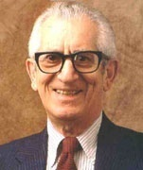
Блум, Бенджамин
(ағыл. Benjamin Bloom)
(1913-1999)
америкалық психолог,
оқыту әдістерін зерделеген,
«Блум таксономиясы» атауын алған жүйені құрушы

Slide 6
Блум таксономиясы-СТО қарастыруға болатын ойлау дағдыларының кеңінен қолданылатын моделі
Мақсаты:
1. танымдық
2. эмоционалдық
3. психомоторлық
Білімді игеруге бағытталған 6 қадам
Оценка – Бағалау
Синтез- Жинақтау
Анализ – Талдау
Применение – Қолдану
Понимание – Түсіну
Знание – Білу

Slide 7
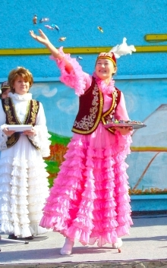
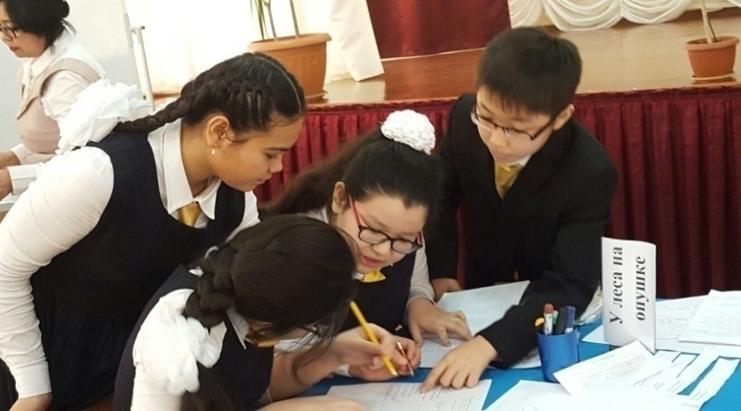
Білу- Фактілерді, жағдайларды, негізгі тұжырымдамалар мен жауаптарды көрсету арқылы өткен материалдың есте сақталғанын растау, ережелер мен анықтамаларды қайталау, қолдануды жүйеге келтіру.
(етістіктің шақтары бойынша оқушының білімін растау)
«Шашу »
English tasks:
What types of English Tenses do you know?
Орыс тілі бойынша сұрақ:
Выписать глаголы, определить время.
Қазақ тілі пәнінен сұрақтар:
Берілген сөйлем қай шақта
және қалай жасалып тұр?

Slide 8
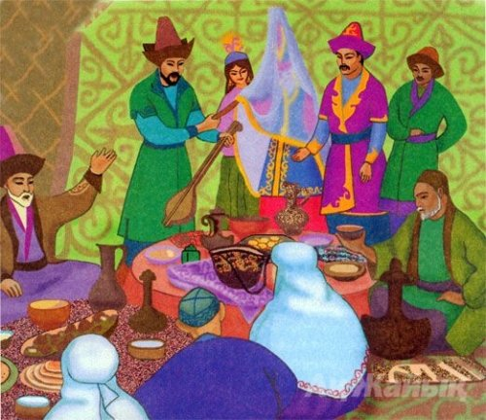
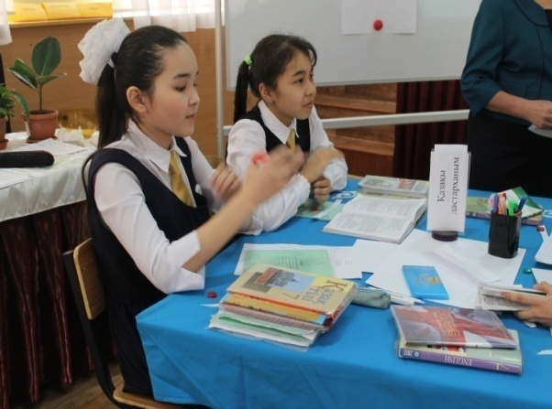
Түсіну - негізгі идеяларды ұйымдастыру, салыстыру, түсіндіру, сипаттау және бекіту жолымен фактілер мен идеяларды түсінетіндігін көрсету.
(етістіктің сөйлемде қолданысын түсінгендігін байқау)
"Той бастар"
Берілген сөйлемге етістік қойып, үш шақта жазу тапсырмасы беріледі. Сол сөйлемдерді орыс және ағылшын тілдеріне аударыңдар.
( Асан досымен серуен.... )

Slide 9
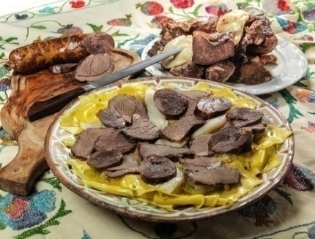
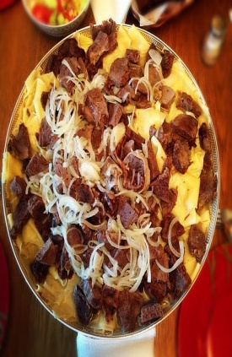
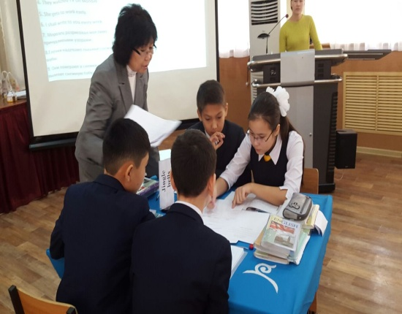
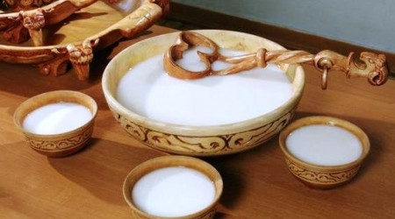
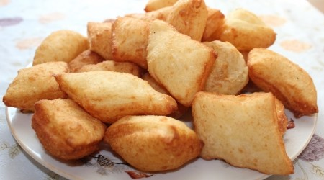
Қолдану- жаңа білімдерді және ережелерді түрлі нұсқада пайдалану.
«Ұлттық
тағамдар»
(оқушылардың білімдерін және ережелерді түрлі нұсқада қолдануы)
The next step of our lesson is named "National food". There are three verbs. Use the verbs and compose the sentences in three times: Present Simple, Past Simple, Future Simple. (бар сидеть to play)

Slide 10
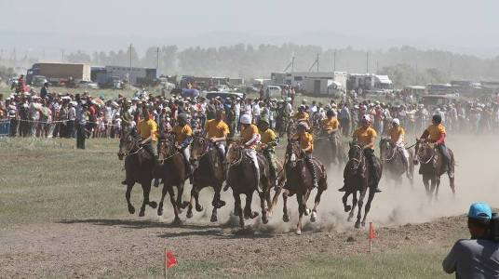
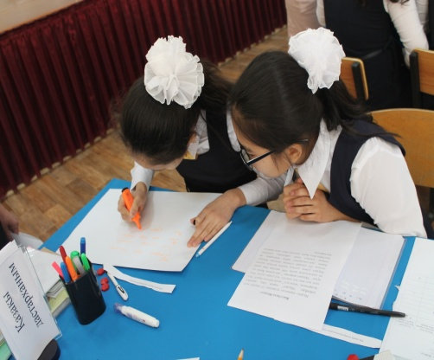
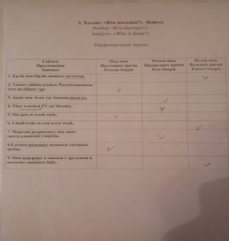
Талдау-дәйектер мен себептерге сәйкес ақпаратты тексеру және жіктеу. Қорытынды жасау және жалпылаудың болғанын растайтын дәлелдерді анықтау.
(оқушылардың етістіктің шақтарын қалай меңгергендігін қадағалау)
«Бәйге»
Это работа с перфокартой. Предлагается определить нужное время данных предложений на трех языках.

Slide 11
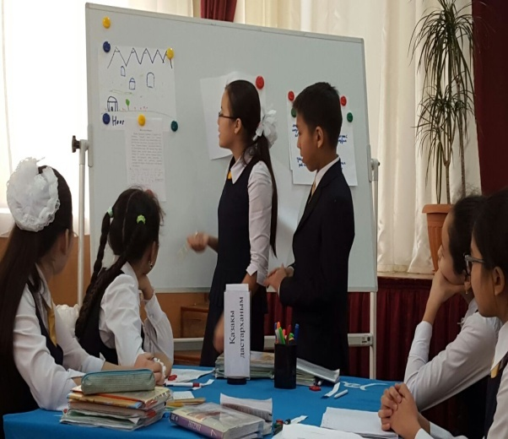
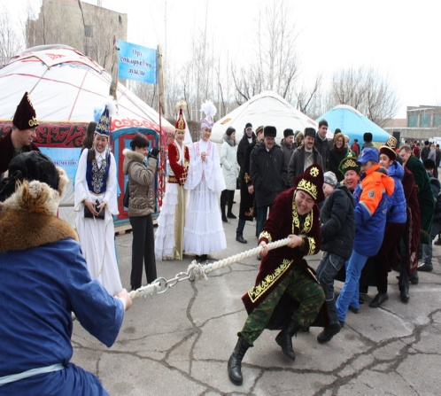
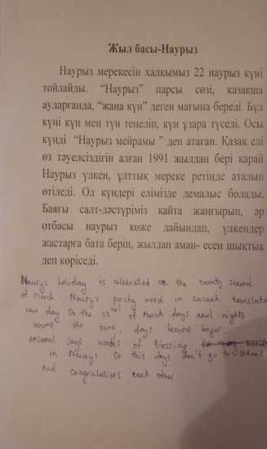
Жинақтау- жаңа үлгіде әртүрлі тәсілдермен элементтерді қиыстыру арқылы ақпаратты жүйелеу немесе балама шешім ұсыну
(жаңа нәтиже ретінде оқу материалдарын мүлдем өзгеше реттейтін хабарлама (баяндама, сөз, схемалар, жұмыс жоспары т.б.))
«Арқан тарту»
1-топқа сурет салып ағылшын тілінде әңгімелуді, 2- топқа орыс тілінде кесте арқылы мәтіннің мазмұнын жеткізуге,
3- топқа қазақ тілінде мәтіннен тірек сөздерін алып, бір шумақ өлең құрастыруды ұсынады.

Slide 12
Бағалау- пікірмен таныстыру және оны дәлелдеу, ақпарат бойынша қорытынды жасау, бірқатар критерийлердің негізінде идеяларды негіздеу және жұмыс сапасын бағалау.
(оқу материалының маңызын анықтау, ол туралы өзіндік пікір келтіру, ойын білдіру, шешім қабылдау)
Етістіктің шақтары тақырыбы бойынша мен нені үйрендім? Сабақ қандай дәрежеде өтті?
Выделить главную идею учебного материала, высказать свое мнение по данному уроку.
Каждой группе предлагается заполнить карту оценивания по таксономии Блума.
Менің тілім ХХI ғасырда қандай болады? Үш тіл білу маңызды ма?

Slide 13
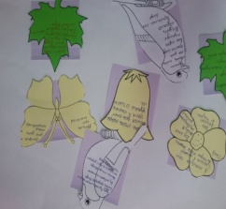
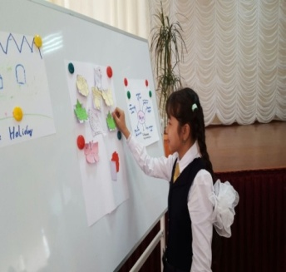
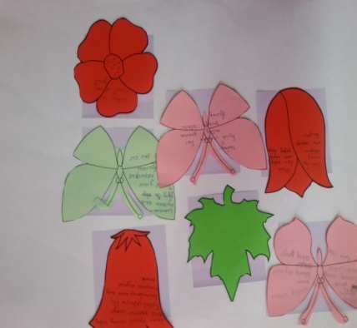
Кері байланыс
бүгінгі сабақтан
не үйрендіңіздер?
сабақта өзіңе қандай акпарат алдың?
сабақта қандай тапсырма қиындық тудырды?
сабақ өзгеше болды ма?
сабақта нені өзгерткің келеді, сенің қалауың?

Slide 14
Көп тілділік-өмір құбылысы
Үш тіл білудің тиімділігі
оқушының үш тілде ойлай білу қабілеті, сөйлеу, жазу қабілеттері қалыптасады
Ерекшелігі
Практикаға енгізу перспективасы
сабақты екі немесе үш мұғалімнің өткізуі
мектепте пәндерді біріктіріп сабақ өткізуді және мектептің сабақ кестесіне кірістіруді ұсынамыз
Әлеуметтік мәнділігі
оқушыларды өзгермелі өмірге бейімделуіне, алған білімдерін өмірде кез-келген жағдайда әлеуметтік ортада қолдана алуға үйрету

